Slide 1

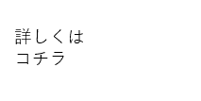
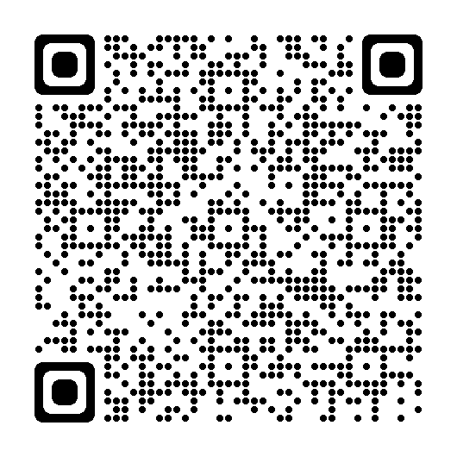
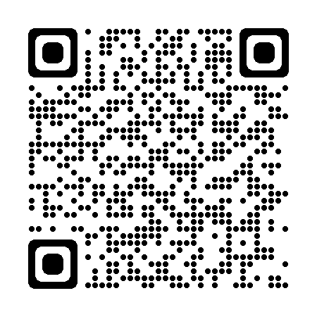
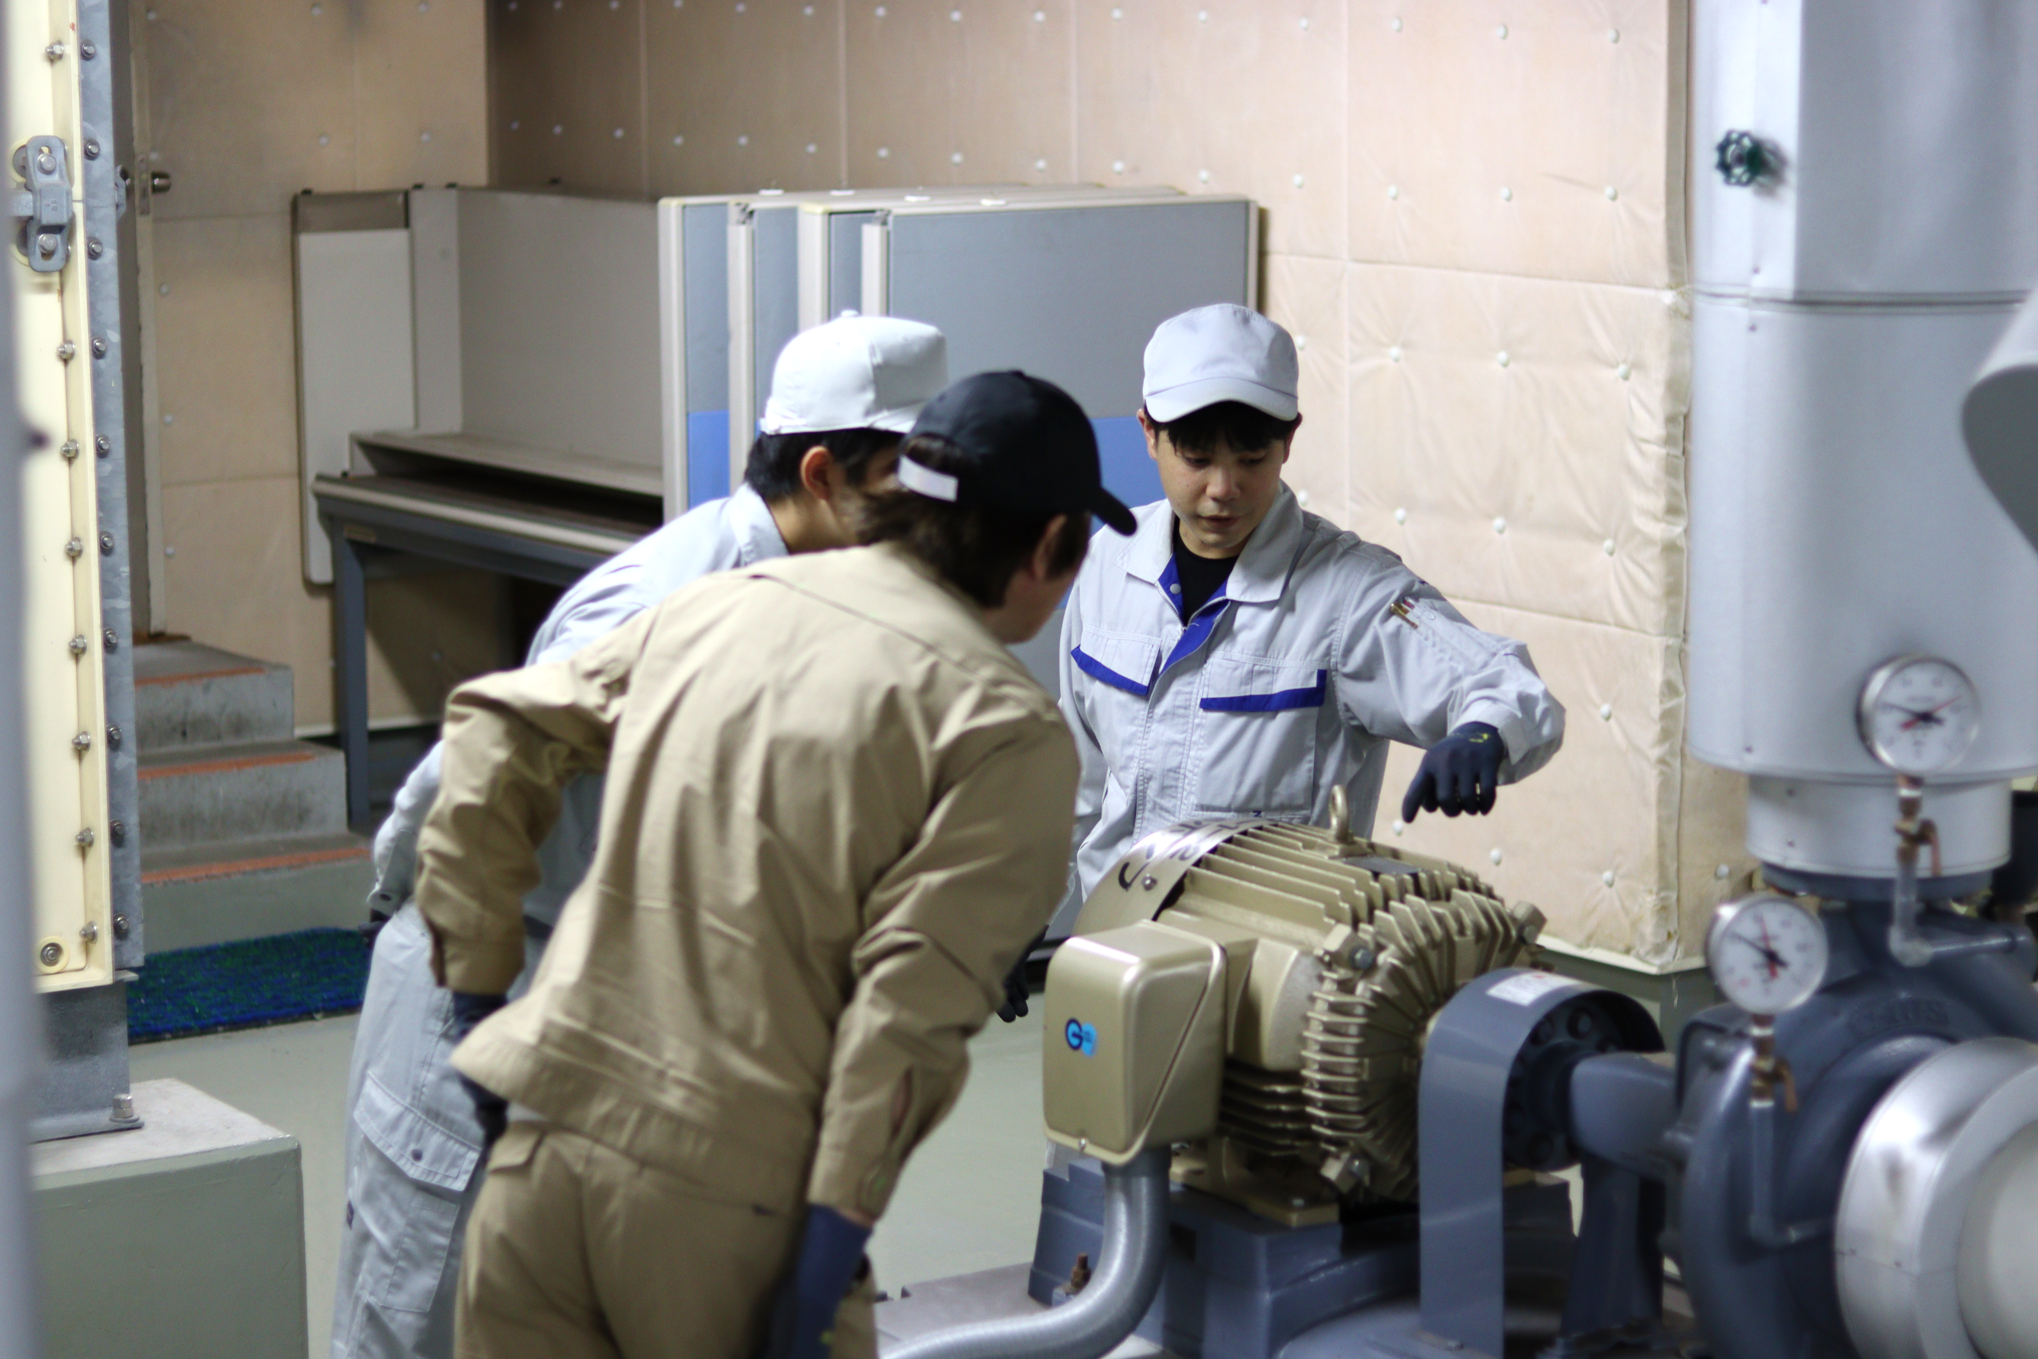
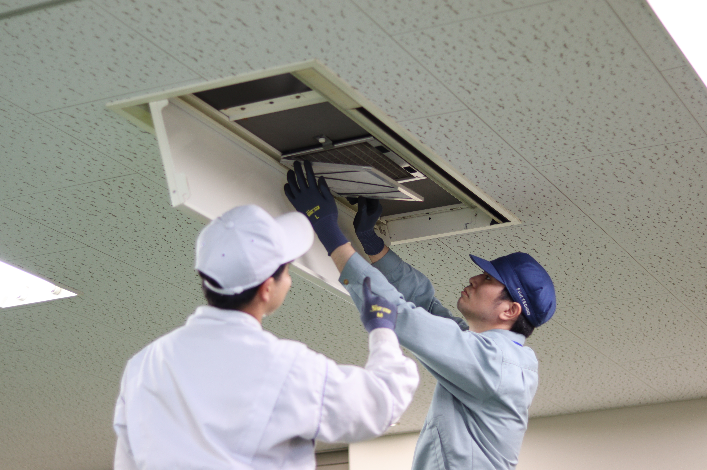
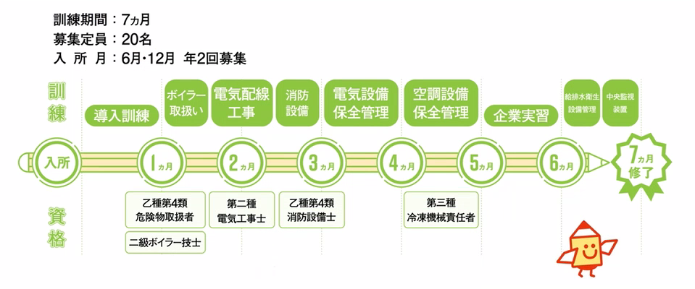
動画は
こちら
ビル管理のお仕事
ビルを利用される多くのお客様に心地よい空間を提供する仕事です。
人が快適で安心できるビル環境は電気・空調・給排水設備等の適切に管理されたメンテナンスがあってこそ生まれるものです。
ビル建物には、快適な居住環境を維持するために受変電、照明および動力等の電気設備をはじめ、熱源・空調設備、給水・排水設備等が不可欠です。そしてこれらのビル建物等では、諸設備の適切な運転・維持管理ができる専門的な技術を有する人材が必要とされています。
また、ビル設備管理はテナント、オーナーおよび工事業者など多くの方と関わる仕事であり、「サービス業」としての一面も持っています。
企業実習付コースについて
おおむね５５歳未満の方を対象としたコースです。
就職をするために基礎的訓練を通してビル管理の知識を習得します。
橋渡し訓練 （1ヶ月間） | 社会人としての基礎力の向上を目指します。 （職業理解、ビジネスマナー、自己アピール、職場におけるコミュニケーション）
企業実習（18日間） | 実際の現場において、実践的なビル管理に関する知識を習得します。 企業実習先にそのまま採用されることもあります。
開講時期・訓練・資格について
※訓練カリキュラムのみで、各種資格試験の内容には十分な対応は出来ません。
各自試験日程等を勘案して資格取得を目指して計画的に学習する必要があります。
POINT！ 資格に挑戦！
→ 受講中に資格を取得される方もいます

Slide 2
最近の就職率
 | ６月入所 | １２月入所
令和４年度 | 100％ | 100％
令和５年度 | 100％ | 100％
令和６年度 | 94.4％ | ー
POINT！ ビル管理の仕事はビルがある限りなくなりません。
関連就職先
〇職種 ：
ビル設備管理（ オフィスビル・学校・病院 ）
電気設備管理
消防設備点検管理 など
〇企業例：
（株）ティーアール・サービス
（株）ビルネット
（株）シービーエス
（株）オーチュー
（株）八興
POINT！
様々な職種に就職が出来る！！
→ カリキュラムが幅が広いので色々な職種を再就職先として選べる
選択肢の中から自分で決める！！
→ 求められる年齢層、キャリア、スキルをチェックする
入所を希望する方へ
最終目的は「就職」
職業訓練を受講することは手段であり、あくまで目的は就職です。訓練の受講と
並行して、積極的な就職活動を行うことが重要です。
動けば変わる、あなたの未来
ポリテクセンター関東
〒241-0824 横浜市旭区南希望が丘78
TEL : 045-391-2848（訓練第一課）
FAX : 045-391-9699
独立行政法人 高齢・障害・求職者雇用支援機構
神奈川支部 関東職業能力開発促進センター

